Slide 1
Методика организации уроков коллективного творчества

Slide 2
формы коллективной деятельности (систематизация Комаровой Т.С., Савинкова А.И.)
Совместно - индивидуальная
Совместно - последовательная
Совместно - взаимодействующая

Slide 3
Совместно – индивидуальная форма коллективной деятельности
Согласование действий участников работы осуществляется в её начале (этап планирования, обдумывание идеи) и на заключительном этапе (суммирование результата)

Slide 4
ДЛЯ ОРГАНИЗАЦИИ СОВМЕСТНО – ИНДИВИДУАЛЬНОЙ ДЕЯТЕЛЬНОСТИ ВАЖНО
ПРОДУМАТЬ КОМПОЗИЦИЮ, ЦВЕТ, РАЗМЕР;
ВЫБРАТЬ ЕДИНЫЙ МАТЕРИАЛ И ТЕХНИКУ ВЫПОЛНЕНИЯ;
ОПРЕДЕЛИТЬ СОРАЗМЕРНОСТЬ ДЕТАЛЕЙ В ОБЩЕЙ КОМПОЗИЦИИ И СРЕДСТВА ДОСТИЖЕНИЯ СОРАЗМЕРНОСТИ В ИНДИВИДУАЛЬНЫХ ЭЛЕМЕНТАХ;
ОПРЕДЕЛИТЬ ТЕХНИКУ СБОРКИ;
НАЗНАЧИТЬ ПОМОЩНИКОВ ДЛЯ ВЕДЕНИЯ РАБОТЫ ПО МОНТАЖУ.

Slide 5
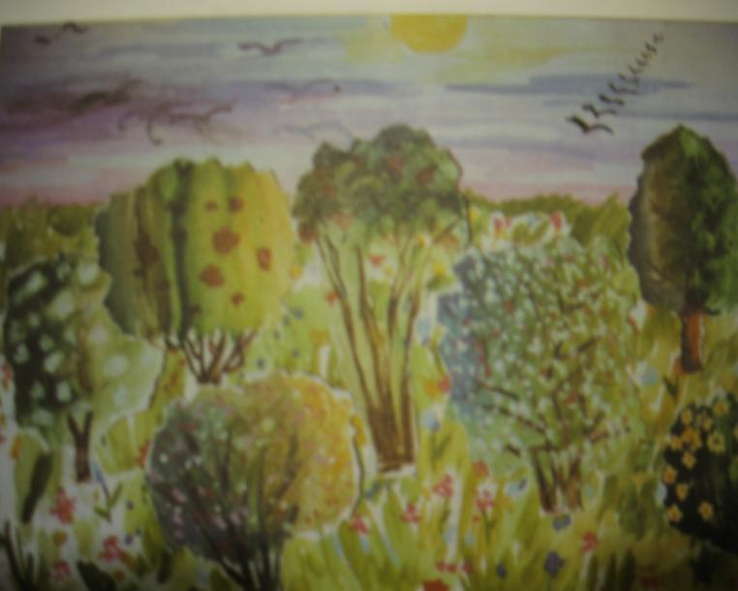
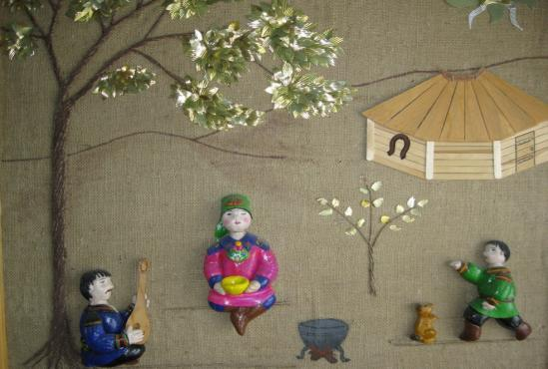
ОСНОВНЫЕ ПРИНЦИПЫ ОРГАНИЗАЦИИ СОВМЕСТНО – ИНДИВИДУАЛЬНОЙ РАБОТЫ НАД КОЛЛЕКТИВНОЙ КОМПОЗИЦИЕЙ ПРИНЦИП СВОБОДНОГО РАЗМЕЩЕНИЯ
«Весенний пейзаж» (гуашь)
коллективная работа уч-ся 7 класса
Панно «Моя Хакасия» (тестопластика) коллективная работа уч-ся 8 класса

Slide 6
Принцип фриза
«В осеннем лесу» (гуашь)
Коллективная работа уч-ся 6 класса

Slide 7
Принцип мозаики
«Цветочный шар» (квиллинг)
Коллективная работа уч-ся 5 класса

Slide 8
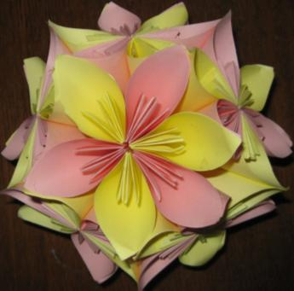
СОВМЕСТНО – последовательная Деятельность работа по принципу «конвейера», т. е. когда действия одного ученика становятся предметом деятельности другого

Slide 9
Совместно взаимодействующая форма коллективной деятельности
Предполагает совместный характер действий всех участников на всех этапах работы. В данном случае продукт творчества есть результат коллективного творческого мышления, совместного планирования, активного взаимодействия всех участников на протяжении всей работы.

Slide 10
ДЛЯ ОРГАНИЗАЦИИ СОВМЕСТНО – взаимодействующей формы ДЕЯТЕЛЬНОСТИ ВАЖНО учитывать
Возрастные особенности и уровень приобретенного опыта общения
Посильность и доступность задания
Коллективная деятельность должна быть доступна каждому из ее участников

Slide 11
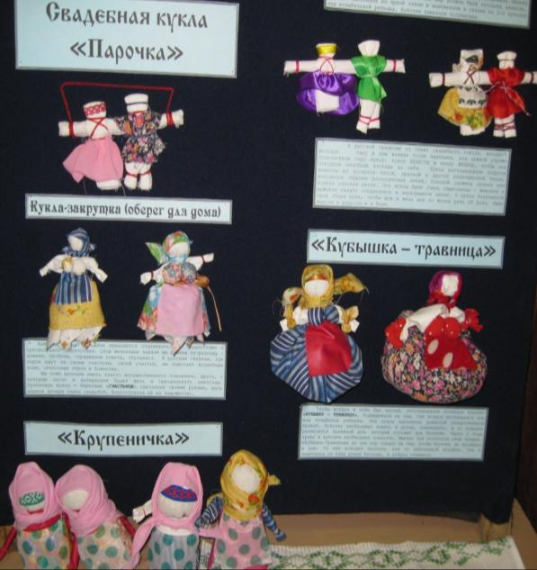
Проект «Народная кукла – оберег» (текстильная кукла) Коллективная работа учащихся 5 – 6 классов

